Slide 1
Современное состояние работы с молодыми кадрами в образовательной отрасли по итогам исследования эффективности существующих условий адаптации, закрепления и профессионального развития молодых педагогов
Адаптация
Закрепление
Профессиональное развитие

Slide 2
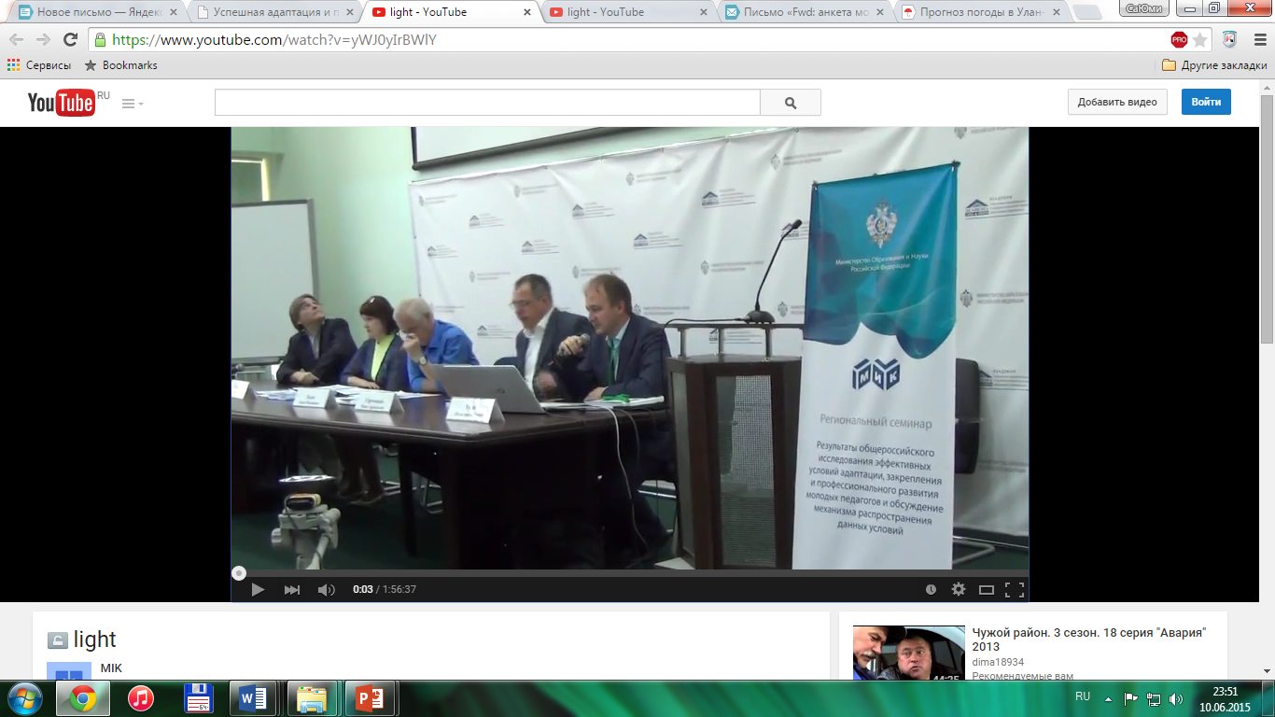
9 июня проведен семинар в Москве.
Сергоманов П.А. Актуальные вопросы государственной политики в решении задач адаптации, закрепления и профессионального развития молодых педагогов во всех субъектах Российской Федерации.
Были представлены региональные системы привлечения и закрепления молодых специалистов в сфере образования (Московской, Тамбовской, Томской, Саратовской областей, Краснодарского края)

Slide 3
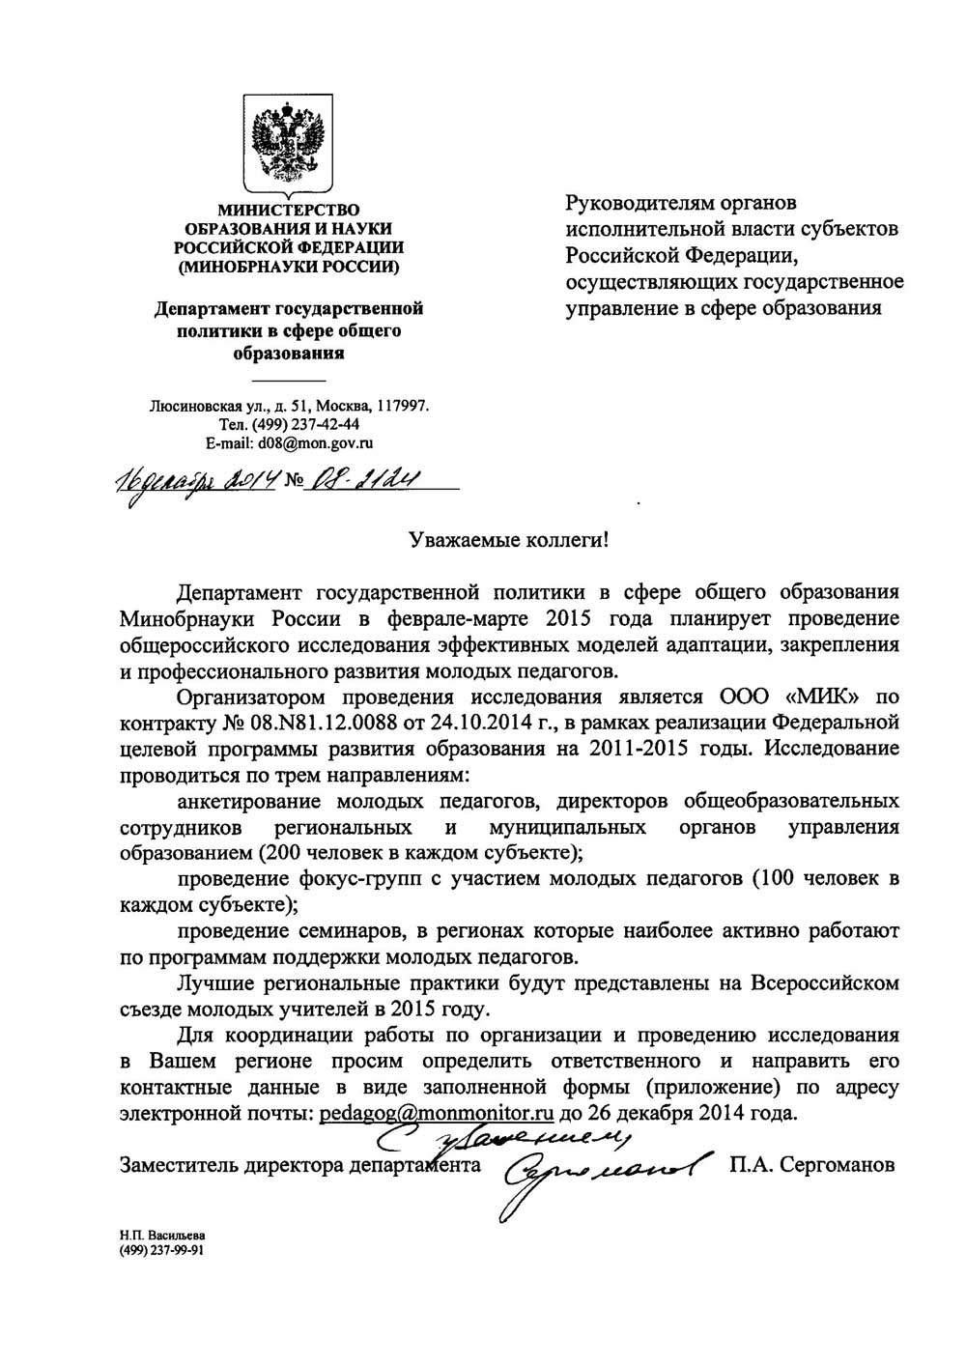
Этапы проведения исследования
I этап
Заполнение электронной анкеты молодых педагогов во всех 85 субъектах Российской Федерации не менее 200 человек в каждом субъекте Российской Федерации.
II этап
Работа фокус-групп – всего не менее 100 человек в каждом субъекте Российской Федерации - 10 фокус-групп в каждом субъекте. Примерное количество участников каждой фокус-группы - 10 человек. Участниками фокус-групп являются молодые педагоги (возраст до 35 лет, стаж работы в образовательных организациях до 3 лет).
III этап
Проведение общественных обсуждений в форме региональных семинаров (длительностью не менее 1 дня с участием не менее 120 человек) по вопросам распространения результатов исследования и рекомендуемых механизмов распространения эффективных условий адаптации, закрепления и профессионального развития молодых педагогов во всех субъектах Российской Федерации.

Slide 4
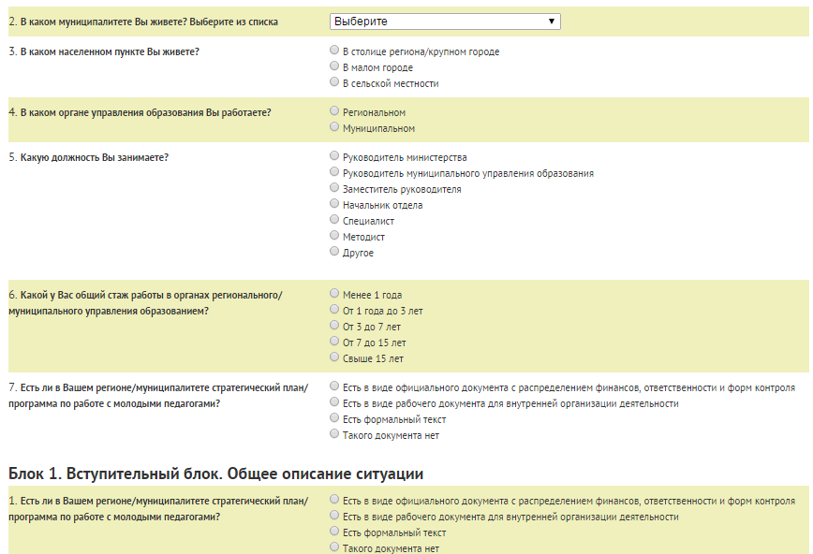
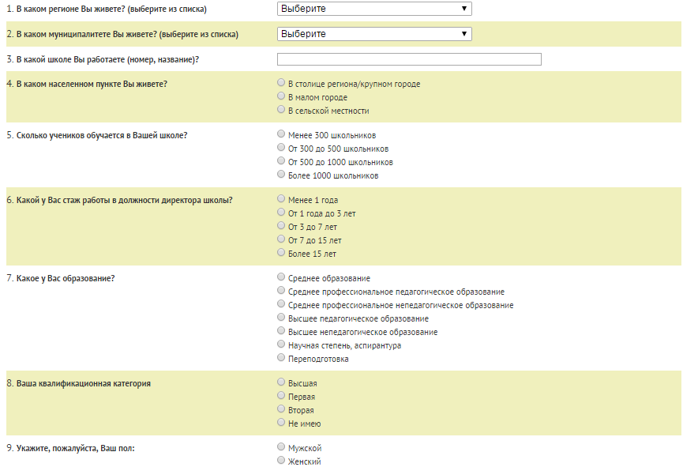
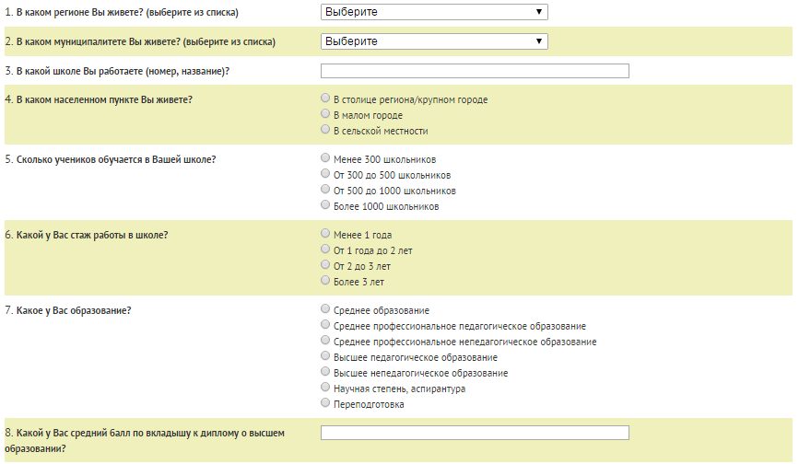
Анкетирование информационного портала www.молодой-педагог.рф
Анкета для сотрудников органов муниципального и регионального управления образованием
Анкета для молодых педагогов
Анкета для директоров ОО

Slide 5
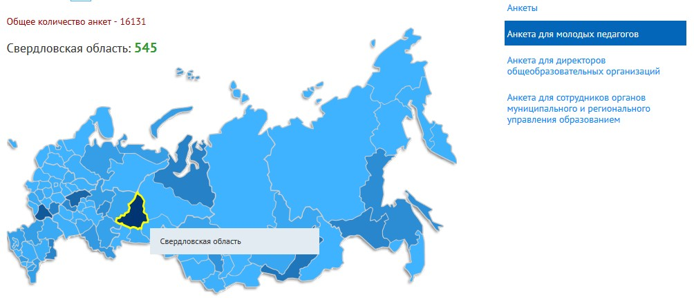
Проведение анкетирования молодых педагогов
Максимальное количество анкет молодых педагогов было заполнено в следующих регионах: Свердловская область -545, Воронежская область – 492, Нижегородская область - 390

Slide 6
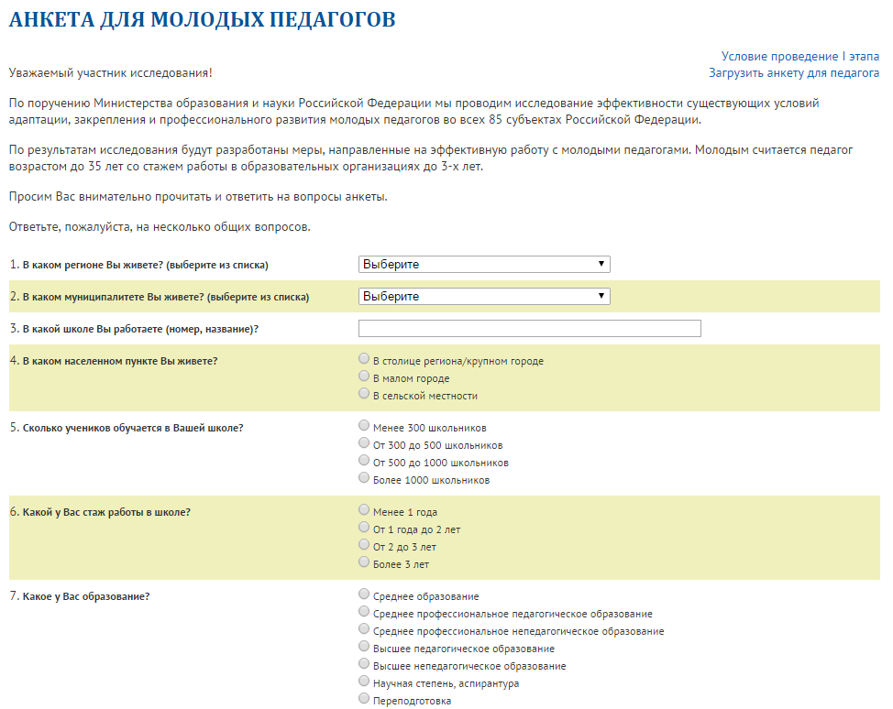
Количество участников из Республики Бурятия составило 324 человека. приняли участие

Slide 7
Возрастная структура педагогических кадров Республики Бурятия и РФ Анализ общей численности по возрастному показателю показывает низкий процент молодых специалистов в возрасте до 35 лет (19%), ниже среднероссийских показателей (22,3%).

Slide 8
адаптация молодых педагогов к условиям практической работы
организация взаимодействия с коллективом и руководством
организация взаимодействия с детьми
необходимость организации рабочего времени
ведения отчетной документации
профессионального саморазвития
первоначально низкая оплата труда
Одной из серьезных проблем, с которой сталкивается современная российская школа, является адаптация молодых педагогов к условиям практической работы, организация взаимодействия с коллективом, руководством и, в первую очередь, с детьми.

Slide 11
Результаты, выявленные в ходе общероссийского исследования

Slide 12
Результаты, выявленные в ходе общероссийского исследования

Slide 13
Результаты, выявленные в ходе общероссийского исследования

Slide 14
Результаты, выявленные в ходе общероссийского исследования

Slide 15
Результаты, выявленные в ходе общероссийского исследования

Slide 16
Результаты, выявленные в ходе общероссийского исследования

Slide 17
Результаты, выявленные в ходе общероссийского исследования

Slide 18
Результаты, выявленные в ходе общероссийского исследования

Slide 19
Из анкетирования молодых педагогов
Что Вы можете отметить как основные достоинства Вашей работы в настоящий момент?
Достойная зарплата 5.4%
Интересная, разнообразная работа 25.1%
Уважение со стороны детей 21%
Уважение со стороны коллег 12.5%
Внимание со стороны администрации школы 8.9%
Хорошие отношения с родителями 5.4%
Стабильность, определённость 21.2%
Другое 0.4%

Slide 20
Из анкетирования директоров
Что реально Вы предпринимаете для того, чтобы удержать молодых педагогов школе?
Оформляю договорные отношения с молодым педагогом по реализации тех или иных задач с прописыванием реальной ответственности 6.8%
финансово поддерживаю инициативы, проекты молодых педагогов 15%
Содержательно поддерживаю инициативы и проекты молодых педагогов, регулярно обсуждаю, как они реализуются 12%
Обсуждаю с молодыми педагогами возможности профессионального и карьерного развития 17.5%
Поручаю молодому педагогу то или иное дело, мероприятие 10.8%
Регулярно и разносторонне оцениваю работу молодого педагога 6.3%
Стимулирую участие молодого педагога в профессиональных сообществах 5.8%
Стимулирую участие молодого педагога в профессиональных конкурсах 12.8%
Организую рефлексию деятельности молодого педагога
5.3%
Обсуждаю с молодым педагогом результаты его участия на семинарах, конференциях и т.д. 7.5%
Ставите ли Вы себе как отдельную задачу создание условий для закрепления молодых педагогов в Вашей школе?
Да 94.9%
Нет 2.9%
Свой ответ 2.2%

Slide 21
Из анкетирования работников управления образованием О причинах ухода молодых педагогов из образовательных организаций
Отсутствие/трудности жилищных условий | 26,9%
Низкая заработная плата | 18,8%
Понимание, что выбрал не ту профессию | 18,3%
Низкий уровень профессиональной компетентности | 9,6%
Низкий престиж учительской профессии | 8,6%
Большая нагрузка | 5,6%
Отсутствие перспектив карьерного и профессионального роста | 3,7%
Другое | 3,1%
Отсутствие взаимодействия с педагогическим коллективом | 2,0%
Конфликты с учениками | 1,9%
Конфликты с родителями | 1,4%

Slide 22
Создание единого информационного поля для молодых педагогов «Школа молодого педагога» в целях формирования профессионального сообщества молодых учителей
Организация работы по поддержке системы наставничества.
Активизация работы Ассоциации молодых педагогов Республики Бурятия
слеты
круглые столы, конференции
проектные семинары
Формирование индивидуальных маршрутов образования для молодых педагогов
Активизация деятельности профессиональных сетевых сообществ (ассоциаций). Распространение опыта работы Ассоциации учителей математики по поддержке молодых учителей математики.

